Slide 1

Система державного правління Індонезії
Виконав студент групи КН-308
Матвіїв Микола

Slide 2
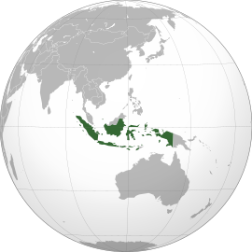
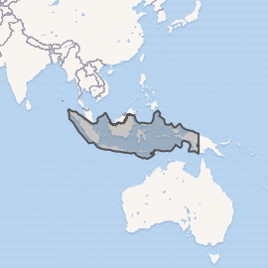
ІНДОНЕЗІЯ
Офіційна назва — Республіка Індонезія (індонезійською Republik Indonesia) — країна в Океанії та Південно-Східній Азії.
Розташована на островах Малайського архіпелагу та західній частині острова Нова Гвінея.
Є найбільшою острівною державою у світі.

Slide 3
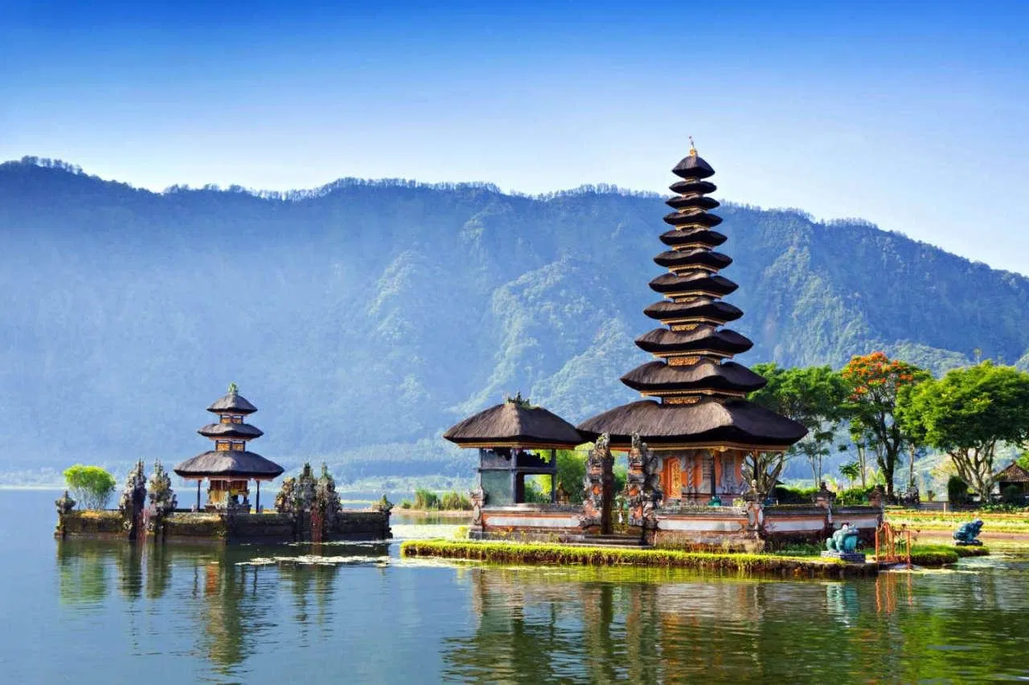
ІНДОНЕЗІЯ
Назву для країни придумав у 1884 році німецький мандрівник, географ і етнограф Адольф Бастіан, з'єднавши назву «Індія» і грецьке слово «несос» — «острови».
Незалежність країни проголошена 17 серпня 1945 року. За три роки до цього вона перебувала під японською окупацією, а до того була колоніальним володінням Нідерландів, які почали її освоєння в першій половині XVII століття й об'єднали більшу частину території сучасної Індонезії під своєю владою до кінця XIX століття.

Slide 4
Паспорт країни
Офіційна назва: Республіка Індонезія
Столиця: Джакарта
Площа: 1,9 млн. км2
Кількість населення: 242,97 млн. осіб (2010)
Державний устрій: унітарний
Форма державного правління: президентська республіка.
Адміністративно-територіальний поділ: 31 провінція і 2 особливі адміністративні одиниці, що прирівнюються за статусом до провінції - Особливий столичний округ Джакарта і Особливий округ Джок'якарта
Грошова одиниця: рупія
Членство в міжнародних організаціях: ООН, АТЕС, АСЕАН, МАГАТЕ, МВФ, СОТ
Державне свято: 17 серпня (День незалежності). Рік здобуття незалежності: 1945
Поетична назва: країна трьох тисяч островів

Slide 5

Державний устрій і форма правління
Індонезія — унітарна держава, президентська республіка.
Конституція Індонезії, складена Комісією з підготовки незалежності, уведена в дію 18 серпня 1945.
Країна поділя­ється на 28 провінцій, 2 спеціальні області, 1 спеціаль­ний округ.

Slide 6

Основним джерелом права в сучасній Індонезії є законодавство.
Ієрархію нормативно-правових актів становлять Конституція, декрети Народного консультативного конгресу, закони парламенту, підзаконні акти Президента, Кабінету міністрів, міністерств і відомств.
Конституція (ст.22) передбачає інститут надзвичайного законодавства, здійснюваного Кабінетом міністрів з наступним затвердженням парламентом.

Slide 7
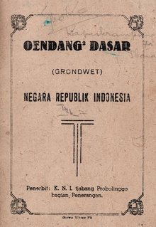
КОНСТИТУЦІЯ
Прийнята 1945 р після отримання Індонезією незалежності.
Розділена на 16 глав, або 37 статей
До 1998 року можливість внесення змін до Конституції існувала, однак процес був дуже довгий і затяжний, тому змін не вносилося.
У 1998 р, коли почалася загальна лібералізація життя, були скасовані закони, що обмежували процес внесення поправок.
Рішення про прийняття поправок до Конституції приймається голосуванням в Народному консультативному конгресі.
1946р. Друковане видання конституції

Slide 8
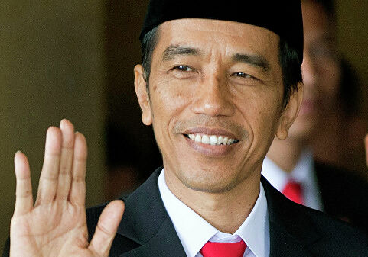
Державний устрій і форма правління
За Конституцією 1945 Індонезія є унітарною республікою президентського типу. Цікаво, що президентська і парламентська форми правління вдало поєднуються в державний устрій Індонезії.
Сильну виконавчу владу очолює президент (з 2004 р. - Джоко Відодо), що є також головнокомандувачем збройними силами.
Джоко Відодо— індонезійський політичний діяч, переможець президентських виборів 2014, 7-й президент Інденезії (початок повноважень з 20 жовтня 2014 р.).

Slide 9
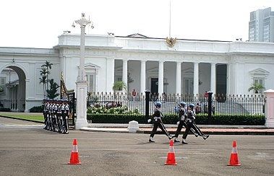
По конституції президент наділений повноваженнями представляти:
законопроекти на розгляд Ради народних представників (РНП) і затверджувати постанови уряду для їх виконання;
оголошувати війну, заключати мир і договори з іншими державами;
при необхідності вводити надзвичайний стан і управляти країною за допомогою декретів.
Раніше глава держави мав повноваження видавати закони, але внесені в 1997 у текст конституції зміни позбавили його цього права.
Палац Незалежності в Джакарті - резиденція президента Індонезії

Slide 10
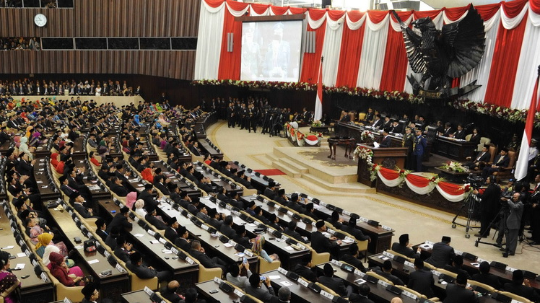
Вищим органом державної влади є Народний консультативний конгрес.
Вищий орган законодавчої влади - Народний консультативний конгрес (1000 депутатів, з них половина - члени парламенту, інших - представників від партій, адміністративних одиниць, армії, професійних груп - призначає президент), який обирається не рідше 1 разу на 5 років.
Поточні ж законодавчі функції здійснює однопалатний парламент - Рада народних представників (500 депутатів).

Slide 11
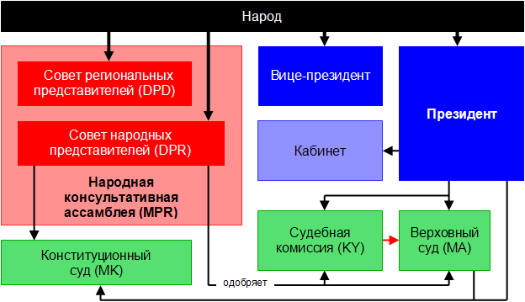

Slide 12

Політичною й ідеологічною основою Республіки Індонезія є Панчасила
(на санскритському - "п'ять принципів")
Віра в єдиного й всемогутнього Бога;
Справедливе й цивілізоване суспільство;
Єдність Індонезії, або націоналізм;
Демократія, здійснювана внутрішньою мудрістю одноголосності, що випливає з дискусій серед представників;
Соціальна справедливість до всього народу Індонезії.
В 1985 набув чинності закон, що зобов'язує всі соціальні й політичні організації прийняти принципи панчасила як базову ідеологія

Slide 13
Виконавча влада
Глава держави, уряду й верховний головнокомандуючий збройними силами Індонезії – президент, якому надає допомогу в здійсненні його обов'язків віце-президент.
Президент і віце-президент обираються (з 2004) загальним прямим і таємним голосуванням строком на п'ять років, після закінчення якого вони можуть бути вибрані вдруге, але не більш, ніж ще на один строк. Раніше президент обирався парламентом.
До центральних органів влади відноситься також Вище аудиторське управління (така собі Рахункова палата із поєднанням функцій Державного казначейства), що здійснює контроль за виконанням фінансової сторони державного бюджету.

Slide 14
Виконавча влада
Під керівництвом президента здійснює свою діяльність уряд республіки – кабінет міністрів. Уряд наділений правом видавати за згодою Ради народних представників закони, а також розробляти відповідні постанови для їх виконання.
Парламент складається із двох палат – Ради народних представників і Рада регіональних представників. Він наділений правом приймати й змінювати конституцію, призначати на посаду президента й віце-президента, а також ініціювати процедуру відсторонення президента від влади.

Slide 15
Законодавча влада
Законодавча влада належить Народному консультативному конгресу.
Відповідно до конституційних реформ а внесених змін, що вступили в силу в 2004, Народний консультативний конгрес втратив значення вищого представницького органа влади й був перетворений у парламент, що складається із двох палат – Ради народних представників і Рада регіональних представників.
Конгрес наділений правом приймати й змінювати конституцію, призначати на посаду президента й віце-президента, а також ініціювати процедуру відсторонення президента від влади.

Slide 16
Законодавча влада
Поточну законодавчу діяльність здійснює Рада народних представників.
Новий орган у структурі законодавчої влади – Рада регіональних представників. Кожна провінція представлена в Раді регіональних представників чотирма депутатами, вибраними на мажоритарній основі, при чому ці обранці мають бути безпартійними.

Slide 17
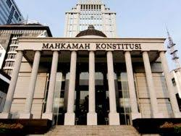
Судова система
Судова система складається з Верховного суду, Конституційного суду, вищих і районних судів, а також судів спеціальної юрисдикції.
Вищий судовий орган – Верховний суд. Голова й всі члени суду призначаються президентом за списком кандидатів, схвалених законодавчим органом. Верховний суд має право наглядати за діяльністю інших судових органів і є судом останньої інстанції, наділеним правом розглядати касаційні скарги на вироки й рішення, винесені нижчестоящими судами.

Slide 18
Органи влади на регіональному рівні
В адміністративному відношенні Республіка Індонезія ділиться на 33 провінції, включаючи Особливі регіони – Султанат Джок’якарта й Нанггроє Ачех-Даруссалам, а також особливий столичний округ – Велика Джакарта.
На чолі провінцій стоять губернатори, що здійснюють функції виконавчої влади. Губернатор Джок’якарти, яким є султан, займає цей пост довічно. Як правило, більшість губернаторів були з числа представників збройних сил.
Провінції діляться на кабупатени (області або райони), а останні – на кечаматани (підрайони).
У великих містах утворяться муніципалітети. Виконавчу владу в кабупатенах очолюють голови адміністрації області – бупати, а в муніципалітетах – мери міст. Призначення на посаду бупати й мера здійснюється губернатором провінції разом з регіональними представницькими органами, а затвердження в посаді – міністром внутрішніх справ.

Slide 19
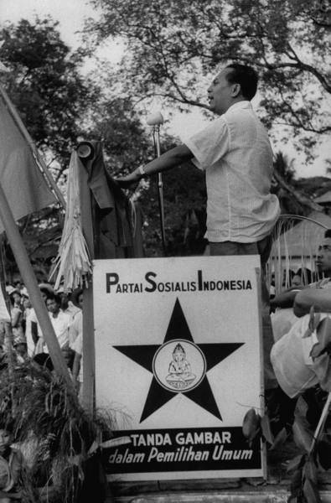
Політичні партій й громадські організацій
Перші політичні партії й організації ("Буди Утомо", Індійська партія, "Сарекат іслам" і ін.) з'явилися на початку 20 століття.
Після отримання країною незалежності головну роль у політичному житті грали Національна партія Індонезії (НПІ), Комуністична партія (КПІ) і мусульманські партії (Нахдлатул Улама, Машумі).
Однак демократичний експеримент тривав недовго. Після встановлення системи "керованої демократії", на початку 1960-х, урядом був прийнятий курс на "спрощення" системи політичних партій, у результаті якого були заборонені не тільки Соціалістична партія Індонезії й Машумі (1960), запідозрені в участі в антиурядових заколотах, але й десятки інших більш дрібних партій.

Slide 20


Партія благоденства й миру (ПБМ) – християнська політична партія, що спирається на католицьку й протестантську громади. Заснована в жовтні 2001 у Джакарті. Ідеологія – панчасила. Призиває до боротьби з корупцією, виступає за рівні можливості участі в суспільному житті всіх національних і релігійних груп, а також за волю віросповідання й дотримання принципу розподілу сфер впливу держави й церкви.
Національна функціональна партія "Турбота" (НФП"Т") – партія клану Сухарто, фактично очолювана його дочкою Сіті Хардіянти Рукмана. Утворена у квітні 2000 на базі масової організації "Турбота про націю". Остаточно оформилася 9 вересня 2002.
Партія називає себе "старою Голкар" на противагу так званій "новій Голкар" і грає на ностальгії виборців по "старих добрих часах" стабільності й процвітання.
Партія Голкар (Партія функціональних груп) – була заснована в 1964 як Організація функціональних груп (молоді, жінок, ветеранів і т.д.). Протягом ери Нового порядку Голкар був опорою режиму Сухарто, забезпечуючи йому підтримку електорату (на всіх виборах з 1971 по 1997 організація незмінно збирала від 62% до 75% голосів).
Демократична партія – правоцентристська партія, що спирається на платформу світського націоналізму. Заснована 9 вересня 2001. Ідеологічна основа партії – панчасила. ДП виступає за унітарну державу, демократію, за захист культурного плюралізму й проти національного й релігійного насильства.
Комуністична партія Індонезії, КПІ (індонез. Partai Komunis Indonesia, PKI) — політична партія, яка існувала в Індонезії під різними назвами у 1920—1965 роках. В першій половині 1960-х років була найбільшою неправлячою компартією у світі.

Slide 21
Партія єдності й розвитку (ПЄР) – єдина політична організація індонезійських мусульман, дозволена в період режиму Сухарто. Заснована в 1973 шляхом об'єднання Нахдатул Улама (НУ), Мусульманської партії Індонезії (Пармуси), Партії Мусульманського союзу Індонезії (ПСІІ) і Руху за мусульманське виховання (Перти). Хоча після створення ПЄР ці партії втратили статус самостійних, всі вони продовжували свою діяльність як громадські організації й вели боротьбу за партійне лідерство. У наслідок цього партії так і не вдалося виробити загальну програму й висунути єдиного лідера, що влаштовував би всі фракції руху. Під натиском режиму ПЄР в 1984 заявило про відмову від ісламу як ідеологічної основи. Це призвело до виходу з її Нахдатул Улама й ПСІІ.
Партія зірки й півмісяця (ПЗП) – ортодоксальна ісламістська партія, заснована в 1998 у результаті розколу Партії національного мандата. Уважає себе спадкоємицею Машумі (Консультативна рада індонезійських мусульман, заснована в 1943), фундаменталістської мусульманської партії, забороненої в 1960.
Одна з на найбільш консервативних мусульманських партій, вважає, що держава повинна "будуватися на ісламських принципах". При цьому вона відкидає твердження, що прагне до побудови чисто ісламської держави. В економічній сфері виступає за ринкову економіку, залучення іноземних капіталів, розвиток ісламської банківської системи й проти державного цінового регулювання. Велике значення надає важливості конституційних змін і деконцентрації влади, а також розширенню регіональної автономії.

Slide 22

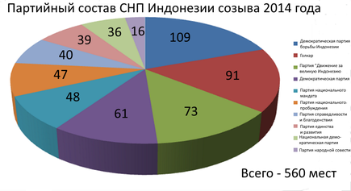
Партійний склад Ради народних представників скликання 2014 року.
Всього – 560 місць

Slide 23
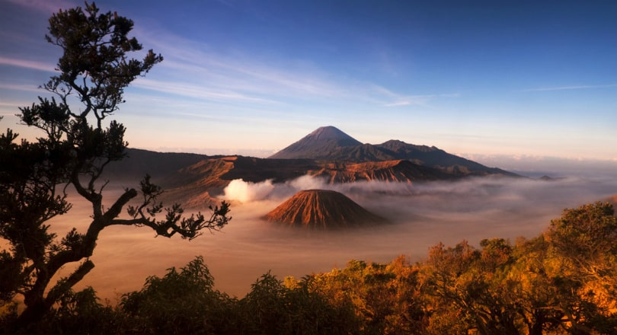
Дякую за увагу

